Slide 1
Capitulo 14 TCP/IP Análisis
Función y análisis sobre TCP/IP

Slide 2
¿Qué es TCP/IP?
La definición de TCP/IP es la identificación de un grupo de protocolos de red que hacen posible la transferencia de datos en redes
TCP es el Protocolo de Control de Transmisión que permite establecer una conexión y el intercambio de datos entre dos anfitriones.
IP o protocolo de internet, utiliza direcciones series de cuatro octetos con formato de punto decimal (como por ejemplo 75.4.160.25). Este protocolo lleva los datos a otras máquinas de la red.

Slide 3
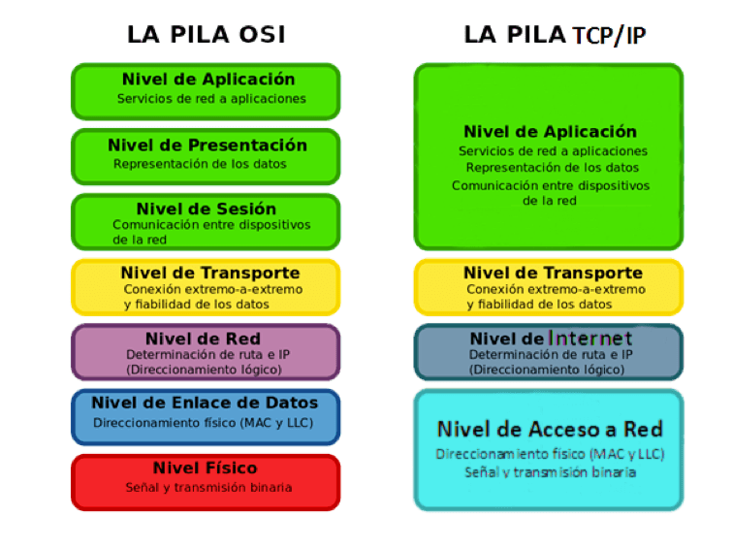
Modelo TCP/IP vs MODELO OSI

Slide 4
Nivel acceso a red
La capa de red física especifica las características del hardware que se utilizará para la red.

Slide 5
Protocolo de internet
proporciona el paquete de datos o datagramas y administra las direcciones IP
IPv4
iPv6
ARP
ICMP

Slide 6
Nivel transporte
Protocolo TCP
Protocolo SCTP
Protocolo UDP

Slide 7
Nivel de aplicación
Servicios TCP/IP estándar como los comandos ftp, tftp y telnet.
Comandos UNIX "r", como rlogin o rsh.
Servicios de nombres, como NIS o el sistema de nombre de dominio (DNS).
Servicios de directorio (LDAP).
Servicios de archivos, como el servicio NFS.
Protocolo simple de administración de red (SNMP), que permite administrar la red.
Protocolo RDISC (Router Discovery Server) y protocolos RIP (Routing Information Protocol).

Slide 8
Problemas TCP/IP
Para solucionar los problemas o asegurar una red usando Wireshark (o cualquier analizador de red), debe poseer un conocimiento sólido de las comunicaciones TCP / IP.

Slide 9
¿Qué checar para solucionar el problema?
El Protocolo de Internet (IPv4 / IPv6)
El Protocolo de datagramas de usuario (UDP)
Protocolo de control de transmisión (TCP)
El Protocolo de mensajes de control de Internet (ICMP / ICMPv6)
El sistema de nombres de dominio (DNS)
Protocolo de configuración dinámica de host (DHCP
Protocolo de resolución de direcciones (ARP)
Para reconocer los problemas en que abarca cada uno de ellos y saber en que protocolo debe estar el problema para eso se debe tener cierta información sobre ello

Slide 10
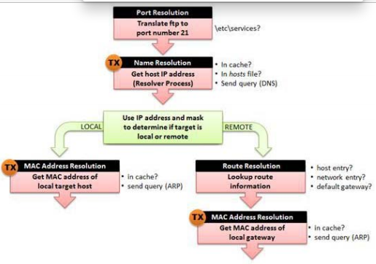
Solución al ejemplo
Definir los puertos de origen y destino
Resolver la dirección ip destino
Obtener la dirección de hardware (si esta en la red local)
Identificar el mejor enrutador si es remoto y su Mac

